Slide 1


나만의 뉴스 콘텐츠 큐레이션 서비스 – 뉴스캣(NEWSCAT)
뉴스클립핑
뉴스큐레이션
뉴스 추천 서비스
오늘의 이슈, 이건 어때?
뉴스캣
(NewsCat)
한국품질재단
빅데이터 분석가 양성 교육
미니 프로젝트 3조
김예진, 송현근, 최윤석, 한유진
Notes:
해시태그
클러스터링

Slide 2



나만의 뉴스 콘텐츠 큐레이션 서비스 – 뉴스캣(NEWSCAT)
팀 소개
서비스 소개
분석 과정
서비스 구현
서비스 시연
newscat
향후 계획 및 발전 방향

Slide 3



01
팀 소개

Slide 4





나만의 뉴스 콘텐츠 큐레이션 서비스 – 뉴스캣(NEWSCAT)
김예진
송현근
최윤석
한유진
▶ 데이터 모델링
및 추천 알고리즘
▶https://github.com/yejinee
▶ 데이터 수집
및 전처리
▶https://github.com/songhk8634
▶ 서버/DB 연동
및 챗봇 구현
▶https://github.com/yoonstoneChoi/
▶ 데이터 수집
및 전처리
▶https://github.com/hannuu96
▶https://blog.naver.com/hanyou96
팀 소개
newscat

Slide 5
02
01. 아이디어 제안 배경
서비스 소개
02. 서비스 설명
03. 사용 기술 스택
newscat

Slide 6
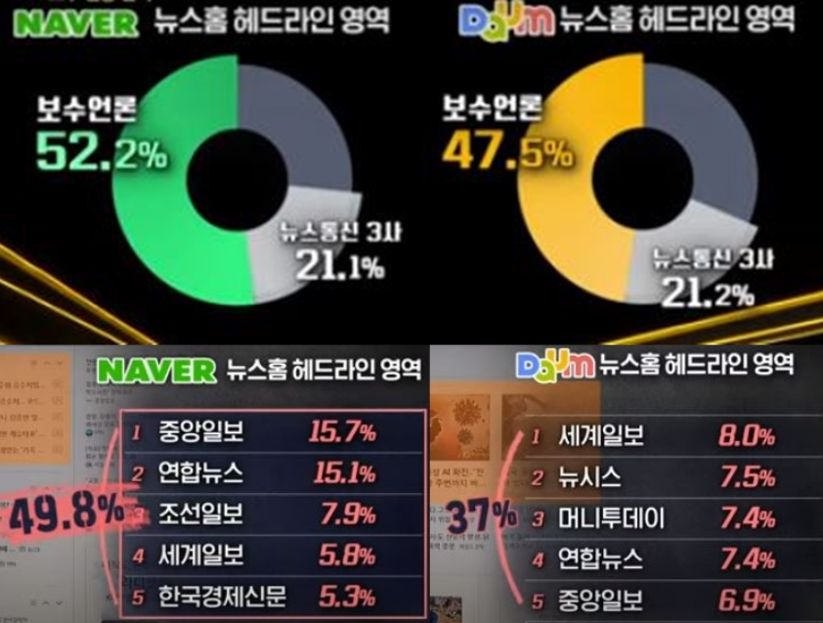



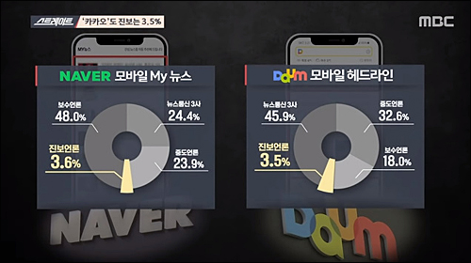

01
편향적 추천 기사, 조작되는 선호
배경
▶ 네이버 실시간 검색어 폐지,
대중의 공통적 관심사 및 이슈 확인 어려움
▶ 보수 성향의 기사 혹은 언론사를 더 많이 노출하는
포털들의 편중된 편집 알고리즘
▶ 자극적인 뉴스 기사 전면 노출, 대형 언론사 위주의 뉴스
구독 시스템으로 인지도 낮은 지역 매체 및 전문지 외면
서비스 기업의 의도/편향 개입 없이, 순수하게 사용자 선호만 고려하는 뉴스 추천 서비스 必
newscat
탐사보도 프로그램 ‘스트레이트’
Notes:
[팩트체크] 네이버 뉴스, 진짜 보수에 편향됐을까?
https://www.ajunews.com/view/20210318135744133
스트레이트
https://www.youtube.com/watch?v=VoNes0KhFRU&feature=emb_title
네이버 “뉴스 알고리즘, 기사·사용자 정치 성향 구분 못해”
https://www.ajunews.com/view/20210721175019692

Slide 7
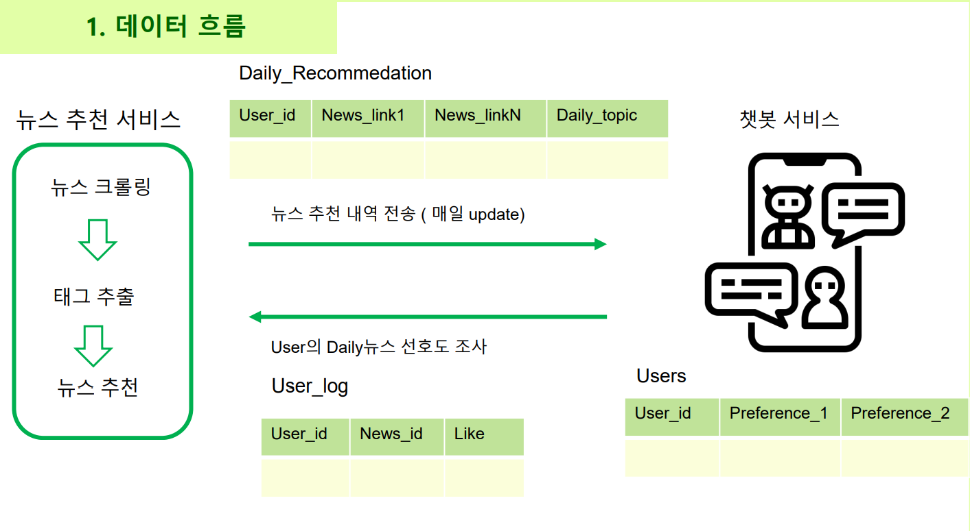

02
추천 알고리즘을 활용한
뉴스 콘텐츠 큐레이션 서비스
서비스 설명
나만의 뉴스 콘텐츠 큐레이션 서비스 – 뉴스캣(NEWSCAT)
newscat

Slide 8
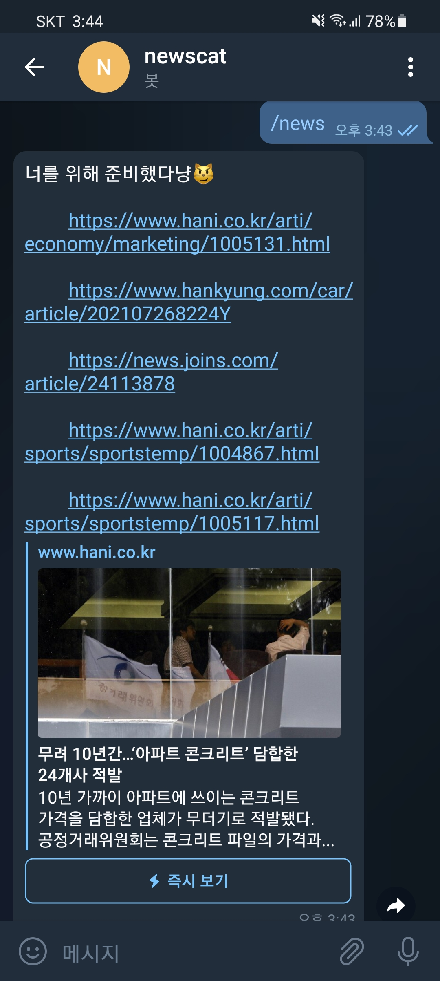
02
챗봇 형식의 구독형
뉴스 콘텐츠 큐레이션 서비스
서비스 설명
기존 | 뉴스캣
단순 뉴스 클립핑 | 추천 알고리즘을 바탕으로 한 선호 기사 학습 고도화
개인을 구분하지 않는 일괄적 발행 | 해시태그 설정 등 유저 선호 세부적으로 조절 가능한 커스터마이징 서비스
VS
일일 정기 뉴스 발행. Daily Recommendation (매일 9시)
요청으로 추가적인 뉴스 set 더 추천 받을 수 있음
추천 받은 뉴스 set에 대해 피드백 시스템 제공(Like, Dislike)
현재 5가지 카테고리 내 제공, 확장 예정
: 정치, 경제, 사회, 국제, 스포츠
해시태그 설정하여 세부 관심 항목 입력 받을 예정
ex) #CBDC #비트코인 #부동산
newscat

Slide 9
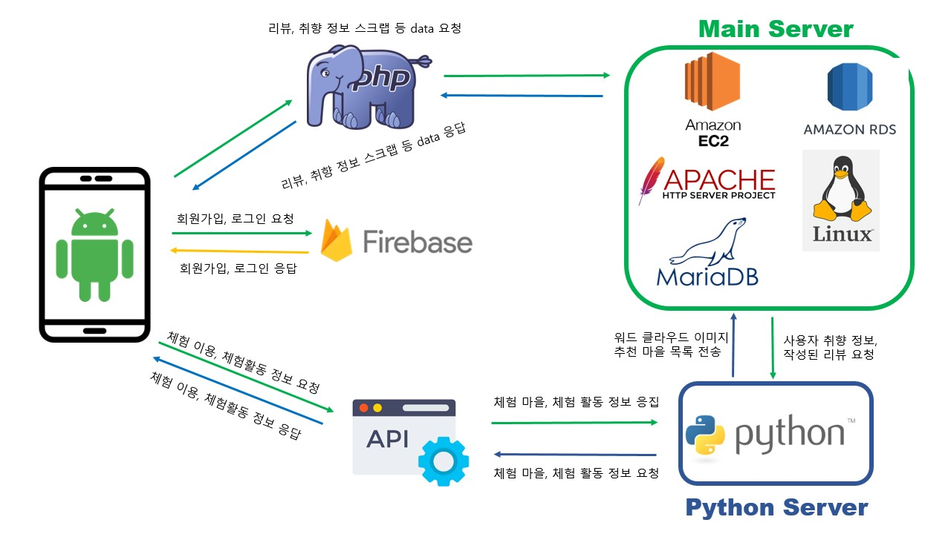







03
Server
④뉴스 추천 내역 전송
사용 기술 스택
ML
②유저 정보/ 유저 뉴스
구독 로그 전송
⑤
개인 맞춤형
뉴스 추천
내역 전송
①
유저 정보 전송
CHATBOT
③콘텐츠 기반 추천
TELEGRAM
BOT API
newscat
Notes:
ML에 Data라고 쓸까?

Slide 10
03
01. 계획 및 일정
분석 과정
02. 데이터 수집
03. 데이터 전처리
04. 모델링

Slide 11
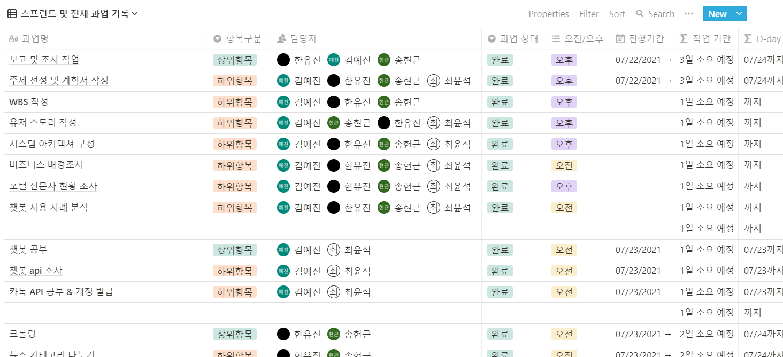
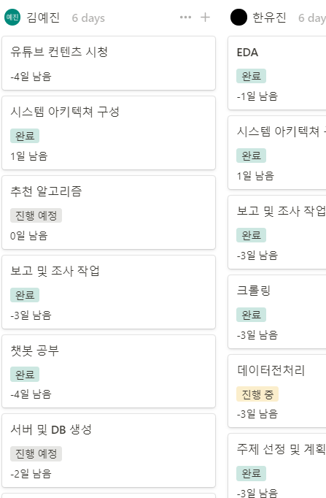
01
▶ 분석 일정
데이터 수집 및 전처리 → 데이터 분석 및 추천 알고리즘 적용(모델링) → 서비스 구현(챗봇/DB/서버)
계획 및 일정
협업 툴 : notion을 활용한 프로젝트 상황 공유 및 진행
newscat

Slide 12
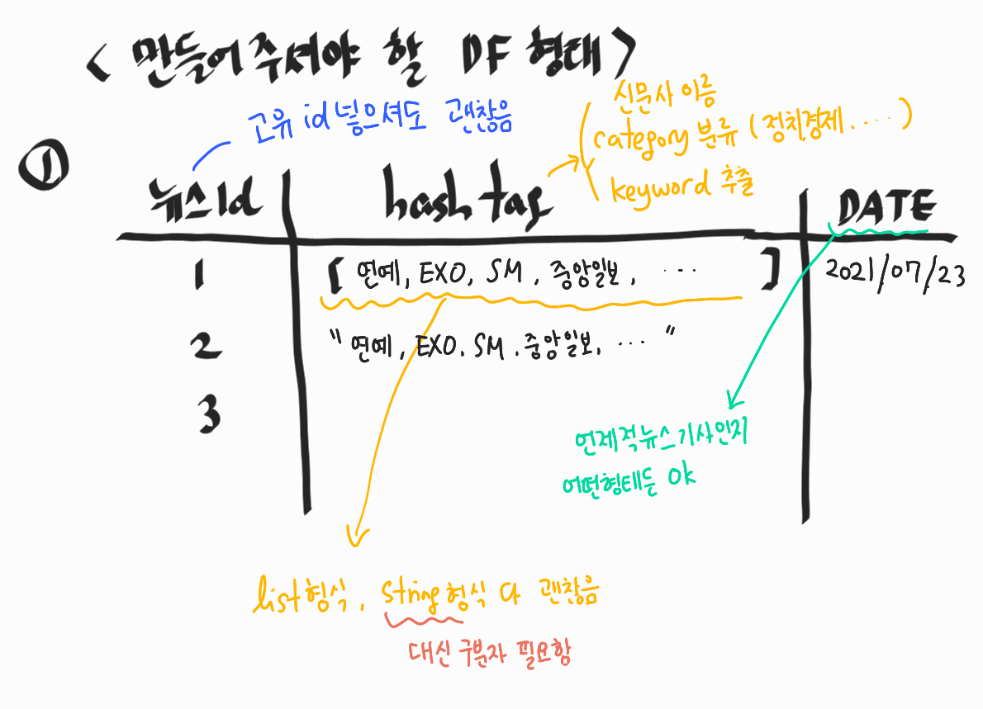
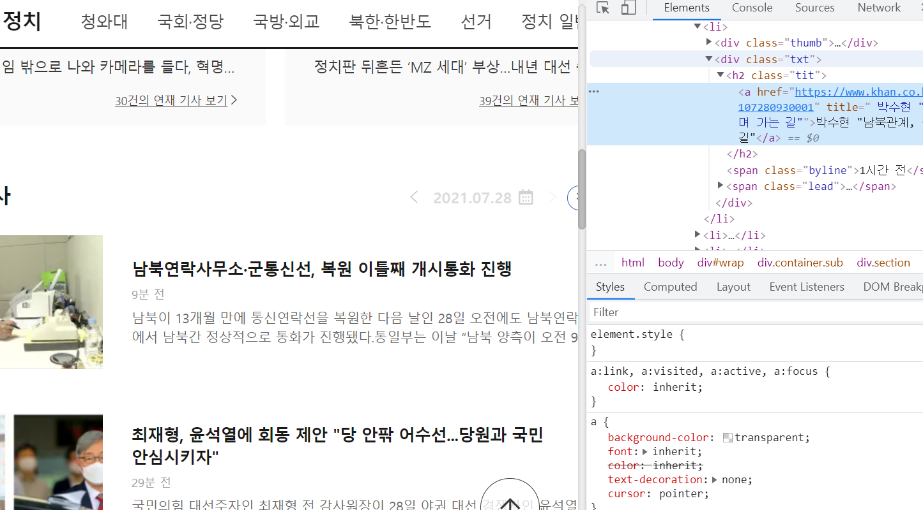
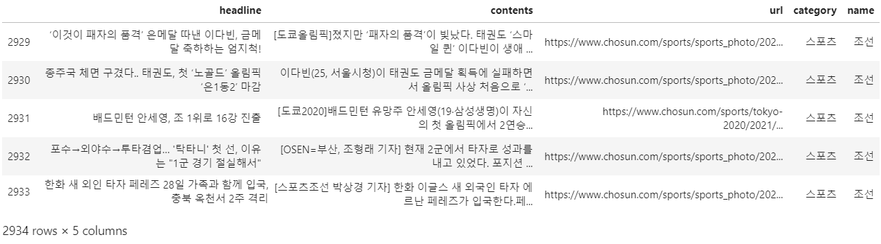
02
언론사 사이트 일간 뉴스 크롤링 진행
데이터 수집
6개 신문사 : 조선, 중앙, 동아, 경향, 한겨레, 한국경제
5개 카테고리 : 정치, 경제, 사회, 국제, 스포츠
5개 Cloumn : headline, contents, url, category, name
Request, Urllib, Selenium 활용
약 3,000개 row의 DataFrame 생성
newscat

Slide 13
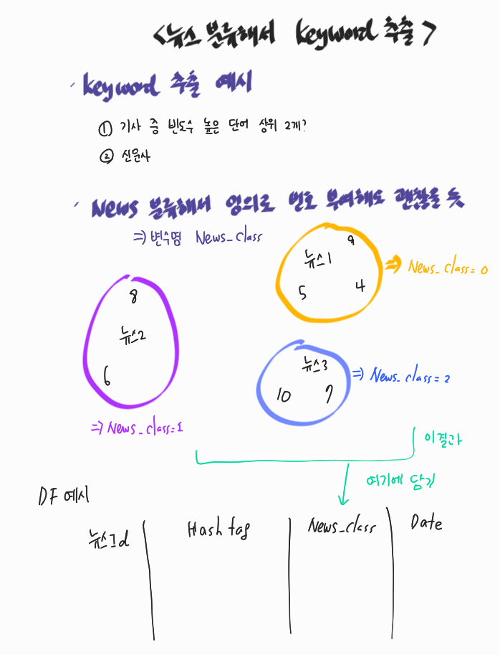
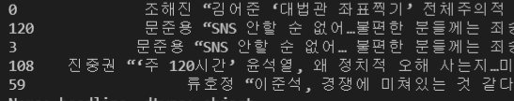
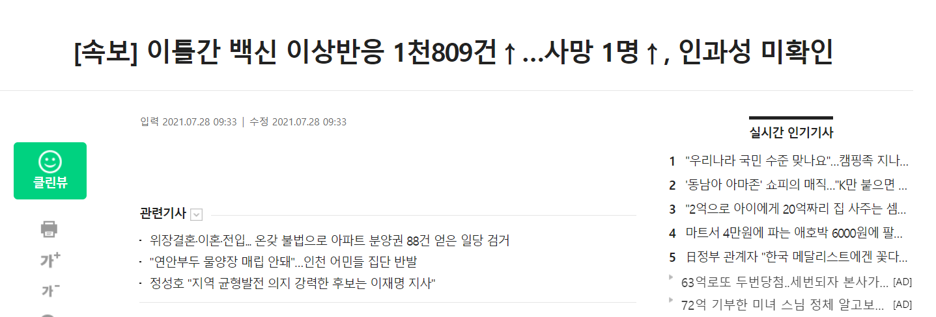
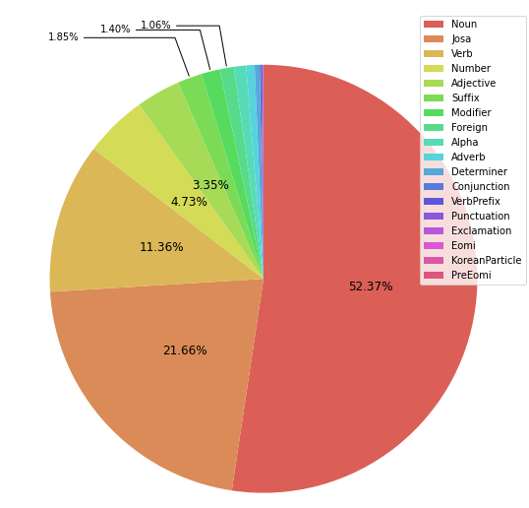
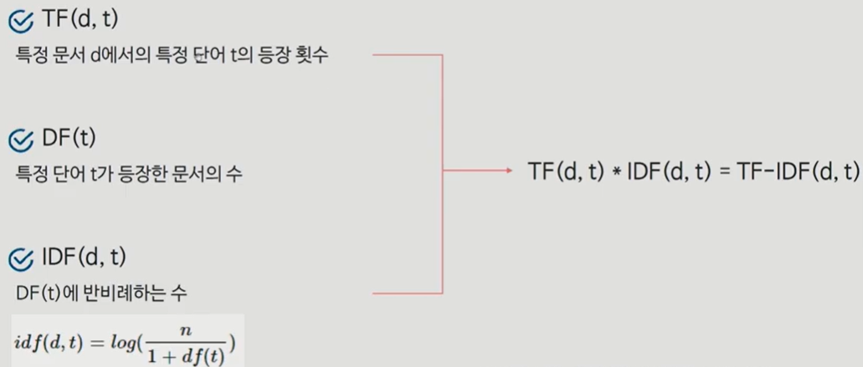
03
크롤링 RAW 데이터 전처리
데이터 전처리
▶ DATA 전처리
결측치 : 본문 중 문자열 형식이 아니어서 추출되지 않거나(NaN) 본문 내용에 특정한 의미가 없는 기사 제거.
중복 제거 : 보도자료 형식으로 배포된 중복 기사 제거.
중복 기사 제거
0: 정치
1: 경제
2: 사회
3: 국제
4: 스포츠
0: dislike
1: like
▶ 형태소 분석 및 키워드 추출
Konlpy 활용, 형태소 구분에 따른 데이터 분할
의미적으로 활용할 수 있는 ‘Noun’ 형태소 선택
핵심 단어 추출 : TF-IDF 활용하여 키워드 선택
기사 요약 키워드 5개 -> Hot word column 생성.
약 2,600개 row의 DataFrame으로 전처리
본문 내용 없는 기사 제거
newscat
형태소 분포 파이차트
TF-IDF (단어-역문서 빈도) 자연어 처리
Notes:
그래서 카테고리랑 신문사별 row가 정확하게 일치하는 것은 아님. 차이가 작아서 학습하는데 큰 문제는 없을 것으로 판단.

Slide 14
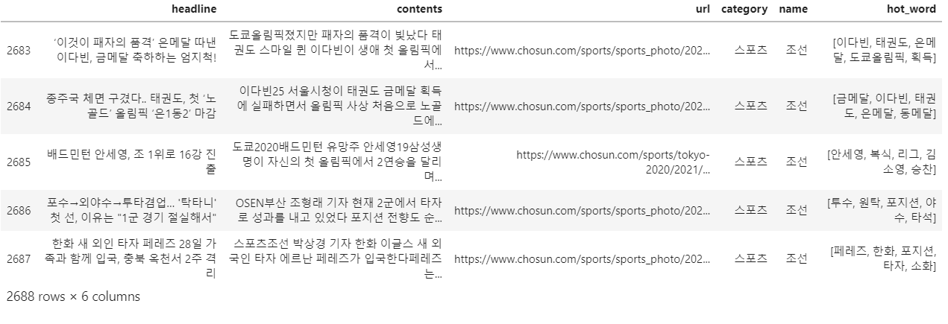
03
크롤링 RAW 데이터 전처리
데이터 전처리
▶ DATA 전처리
결측치 : 본문 중 문자열 형식이 아니어서 추출되지 않거나(NaN) 본문 내용에 특정한 의미가 없는 기사 제거.
중복 제거 : 보도자료 형식으로 배포된 중복 기사 제거.
최종 DATAFRAME 형태
중복 기사 제거
▶ 형태소 분석 및 키워드 추출
Konlpy 활용, 형태소 구분에 따른 데이터 분할
의미적으로 활용할 수 있는 ‘Noun’ 형태소 선택
핵심 단어 추출 : TF-IDF 활용하여 키워드 선택
기사 요약 키워드 5개 -> Hot word column 생성.
약 2,600개 row의 DataFrame으로 전처리
본문 내용 없는 기사 제거
newscat
형태소 분포 파이차트
TF-IDF (단어-역문서 빈도) 자연어 처리
Notes:
그래서 카테고리랑 신문사별 row가 정확하게 일치하는 것은 아님. 차이가 작아서 학습하는데 큰 문제는 없을 것으로 판단.

Slide 15
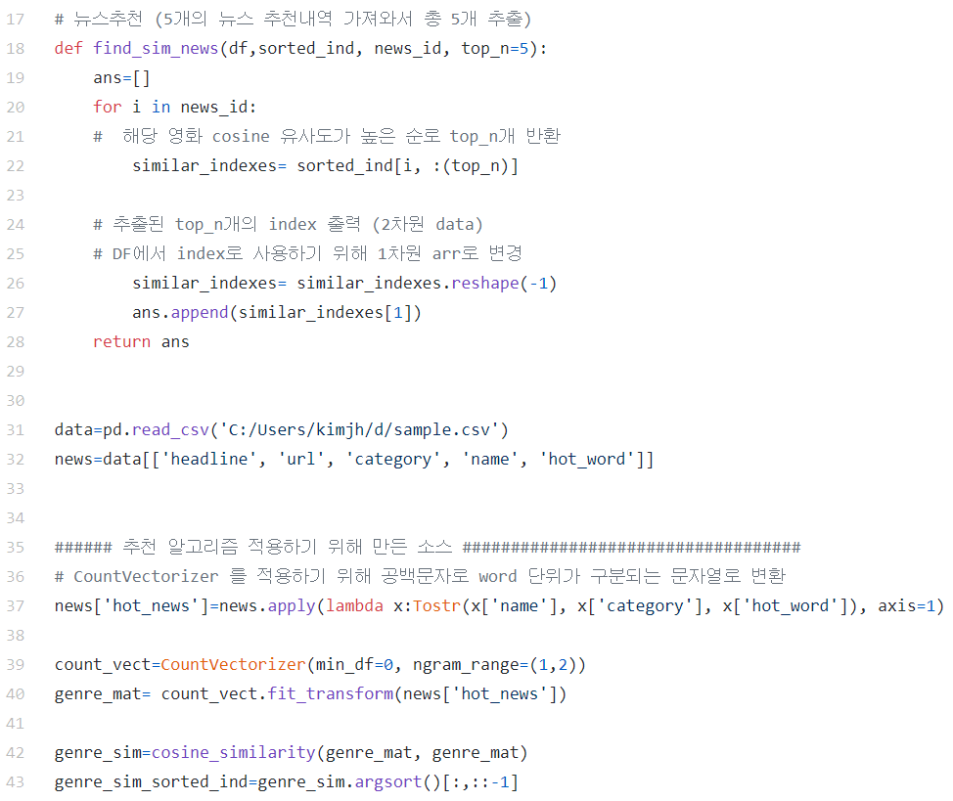
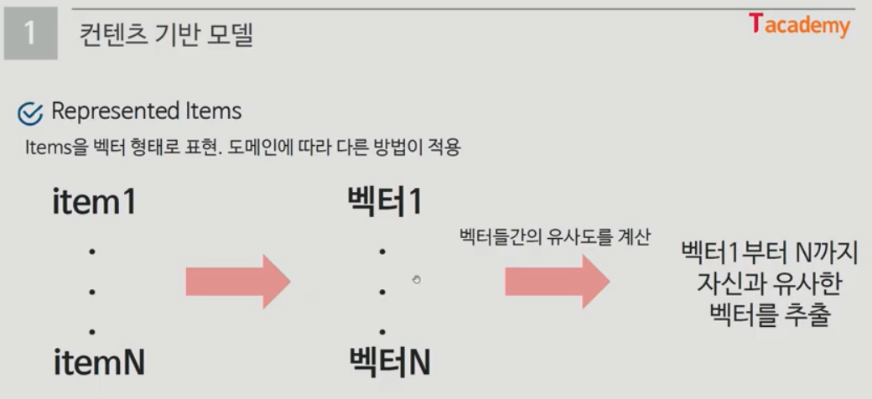
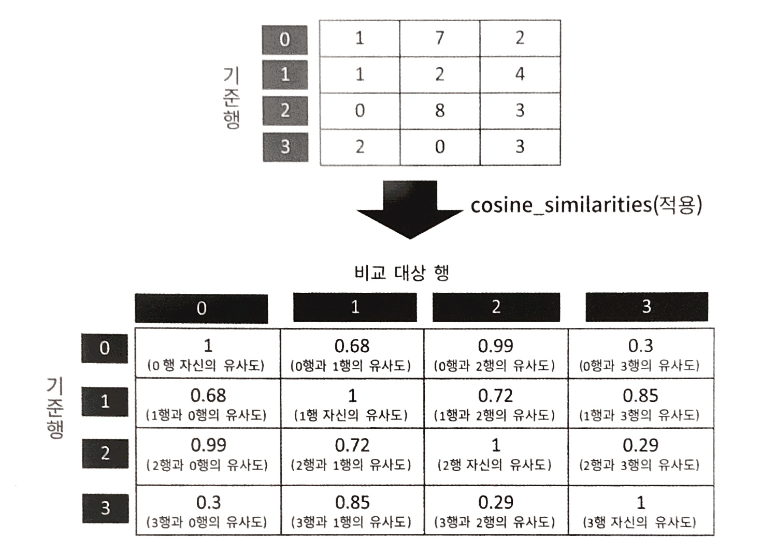
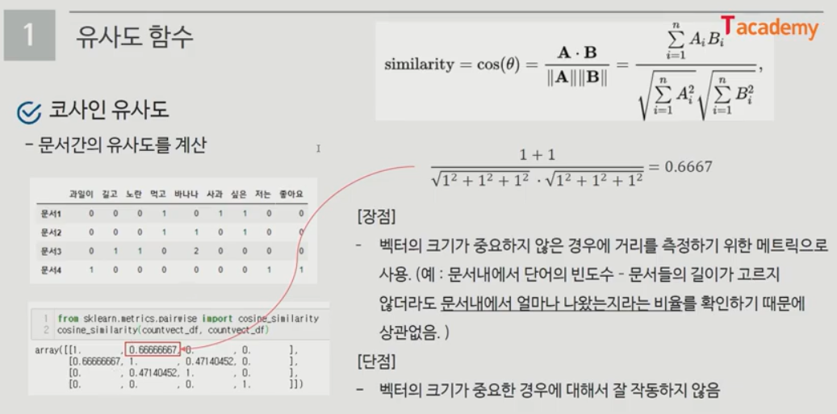
04
컨텐츠 기반 필터링, 추천 알고리즘 유사도 계산
모델링
컨텐츠 기반 필터링 : 아이템 고유의 정보 바탕으로 아이템 간 유사성을 파악해서 추천
Hot_word 컬럼 내 원소들 feature 벡터화 수행 후 방향성 고려한 코사인 유사도 계산 차용
- 이후 유저의 만족도 조사를 통한 맞춤기사 3개, 다양한 뉴스 제공을 위한 핫 토픽 기사 2개 제공
→ 유저의 취향을 반영하면서 편협한 시야를 방지하기 위해 랜덤 기사 제공 & 처음에는 유저 정보가
없는 "콜드 스타트" 해결 위해, 처음에는 유저가 선택한 카테고리 내에서 랜덤하게 5개 뉴스 제공
newscat

Slide 16
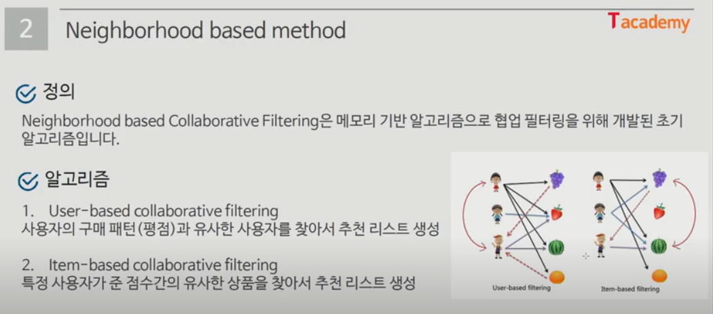
04
컨텐츠 기반 필터링, 추천 알고리즘 유사도 계산
모델링
협업 필터링 : 다수의 사용자의 간 유사성(로그)을 파악하여 좋아할만한 항목을 추천
유저 log 누적에 따른 하이브리드 필터링 방법 확장 예정
newscat

Slide 17
04
01. 서버 및 DB
서비스 구현
02. 챗봇

Slide 18
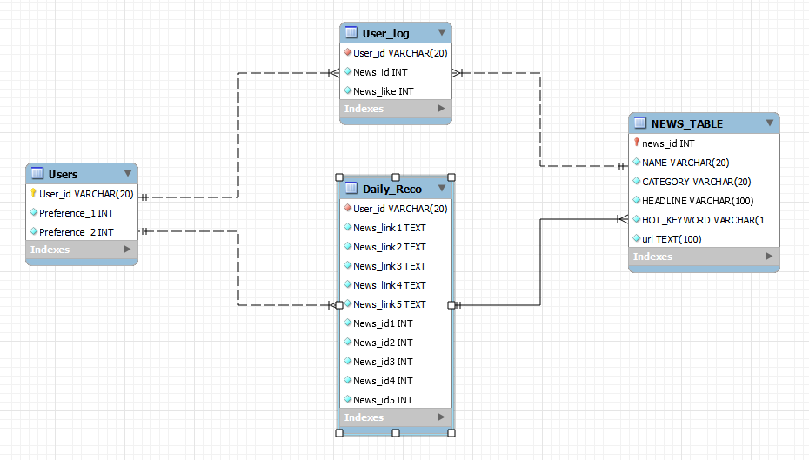
01
DB TABLE 설명 및 Key 관계
서버/
0: 정치
1: 경제
2: 사회
3: 국제
4: 스포츠
0: dislike
1: like
[USER LOG 無]
랜덤한 5개 뉴스 제공,
이후 해당 유저 log에 관심사 및 피드백 업데이트
DB
[USER LOG 有]
유저 취향 학습하여 맞춤형 고도화
newscat
Notes:
또한 네이버는 ‘필터 버블(편향된 정보에 갇히는 현상)’이 발생하지 않게 하려고, 다른 사용자들이 많은 관심을 갖거나, 여러 언론사가 함께 관심을 두는 이슈를 찾아서 추천해주는 ‘비개인화 모델’을 적용했다고 설명했다. 평소 관심 주제가 아닌 새로운 주제의 기사도 빠르게 사용자의 기사 선호도를 계산해 추천하는 ‘CF(NPMI) 모델’도 적용했다고 강조했다.

Slide 19
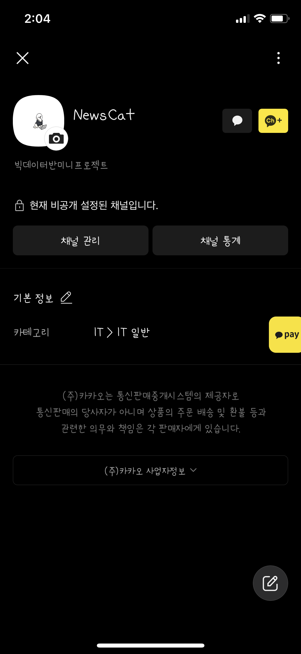
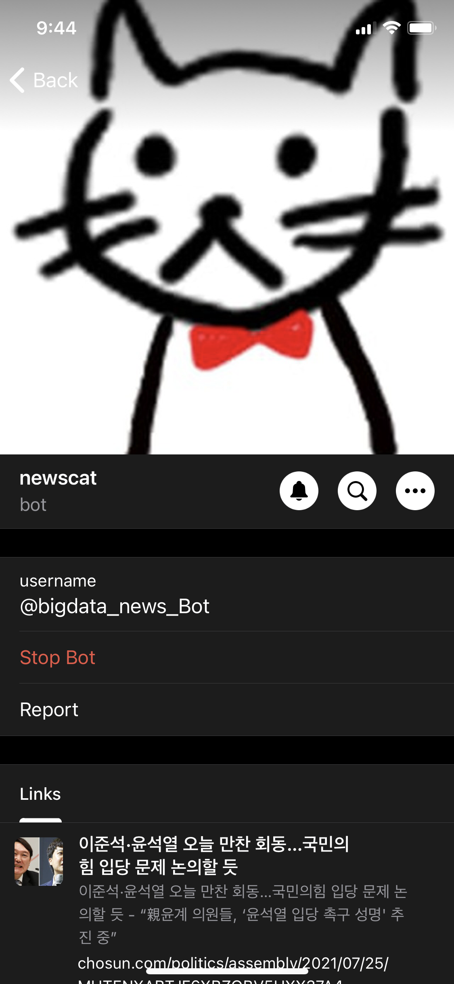
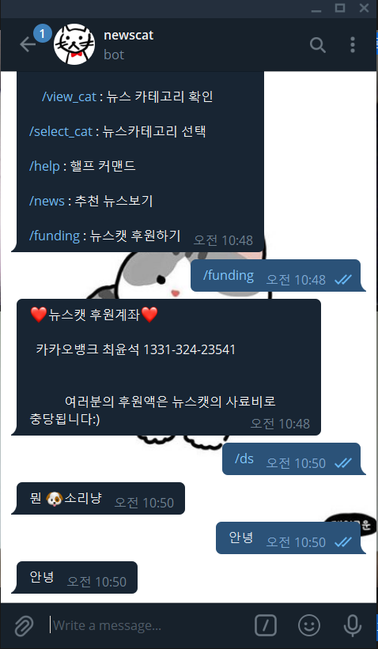
02
챗봇 소개 및 기능
챗봇
카카오톡 챗봇
텔레그램 챗봇
- 시간 내 카카오톡 챗봇 API 권한 획득 불가 → 텔레그램 챗봇 API 활용
- CUI 커맨드 명령어 구현 → 추후 GUI 커맨드 추가 예정
MZ세대들의 성향을 반영한 B급의 키치한 뉴스 캣(category-cat) 컨셉 .
매번 다른 인사말 제공 등으로 캐릭터와 대화하는 느낌 전달하며 소비자 경험 증대
newscat
Notes:
여기에 MZ세대들의 성향을 바탕으로 좀 더 흥미있고 키치한 소재 : 냥, 시크하게 말하는거?, 대화하는 느낌 제공, 매번 인사도 다르게 .CX경험 증폭

Slide 20
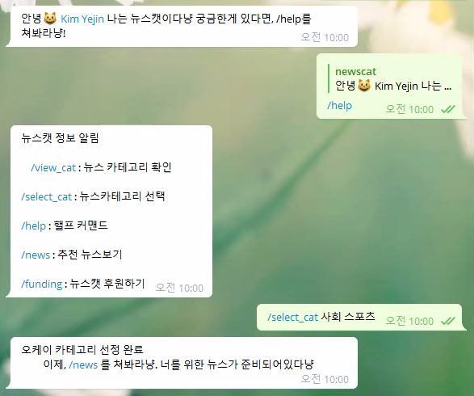
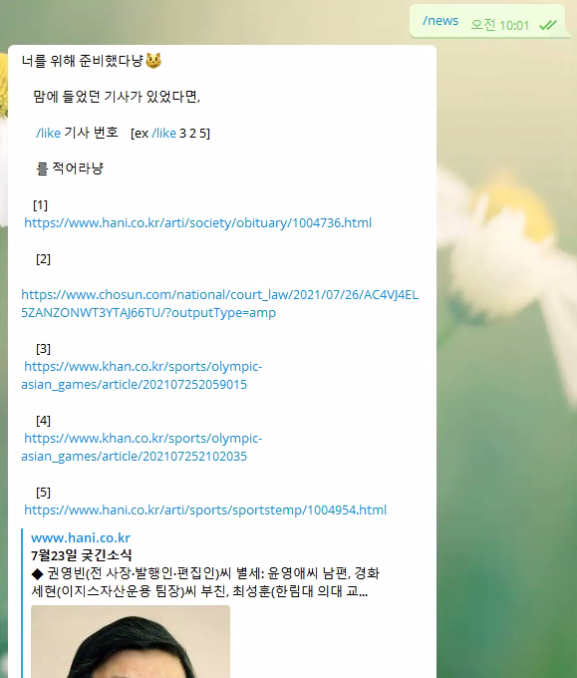
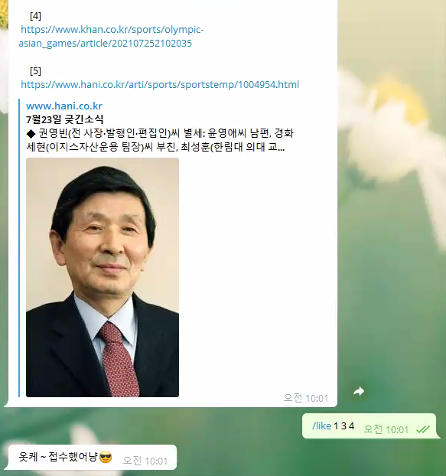
02
이용 방법
챗봇
카테고리 선택
추천 뉴스 set 요청
뉴스 피드백(만족도 반영)
newscat

Slide 21
05
서비스 시연

Slide 22
06
향후 계획 및 발전 방향

Slide 23


01
: 유저 수 증가 & 유저 피드백 log 누적에 따른 콘텐츠 및 협업 필터링 학습 고도화 → 추천 정확도 향상
: 대용량의 뉴스 Data 누적 및 활용하도록 서버/DB 고도화 → 정확도 향상, 실시간 크롤링 확장
: 실시간 크롤링 → 기사가 업로드 되는 즉시의 가장 최신 뉴스 제공
: 추천 시 상위 유사도 n개의 순위가 아닌, 특정 점수 이상으로 범위 지정 →
요청 시 마다 매번 다른, 다양한 set의 뉴스 콘텐츠 제공 가능
: 성능 지표를 활용한 모델링 검정 적용 → 추천 정확도 향상
: 파일럿 형식의 실제 서비스를 단기간 운영하며 추천 시스템 고도화 예정
발전 방향
카테고리 및 해시태그 활용, 특정 분야 전문 뉴스 큐레이션 서비스 발전 가능
ex) 해외 축구 이슈 큐레이션 서비스
newscat
Notes:
느낀점 : 각자 다 역할 및 잘하는 점 있으니 좋구나, 뭐든 바로바로 TEST해보는 사람들. 이야기하면 뚝딱 챗봇 만들고 텔레그램 가입하고 주저함이 없음. 대단. 협업 툴의 중요성 느낌 노션. 첫 날 그게 좀 오래걸렸는데 그만한 가치가 있었음 이번 플젝 첨으로 제대로 적용해봐서 좋았음 기한 내 하는 중요성
SWOT이랑 평가해볼까 결과.

Slide 24

나만의 뉴스 콘텐츠 큐레이션 서비스 – 뉴스캣(NEWSCAT)

